Slide 1
Тема: Устройство Римской республики
План:
1. Выборы консулов и принятие законов.
2. Сенат и его роль в Риме.
3. Римское войско.

Slide 2
1. Выборы консулов и принятие законов.

Slide 3
Марсово поле

Slide 4
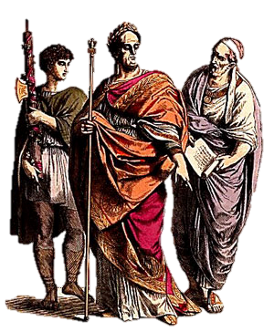
Функции консулов:
Наборы в войско
Созыв Народного собрания
Предложения о новых законах
Обеспечение порядка во время войны

Slide 5
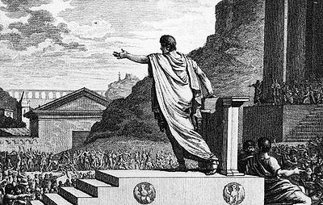

Slide 6
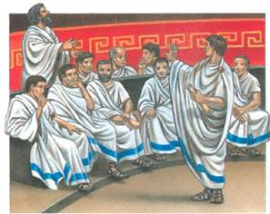
2. Сенат и его роль в Риме.
Состоял из ______ человек
В сенате могли заседать ______________
Функции сената: ____________________, ______________________, ____________________

Slide 7
В чем различия устройства в Афинах и Риме?
1. Принятие законов
2. Оплата должностей
3. Снятие с должности
4. Роль сената
Афины – демократическая республика, а Рим – аристократическая республика

Slide 8
3. Римское войско.
Новое в армии Рима:
вооружение позволяло одному бойцу вести дальний и рукопашный бои
построение войска подвижными отрядами
умение строить походные лагеря – крепости
суровая военная дисциплина

Slide 9
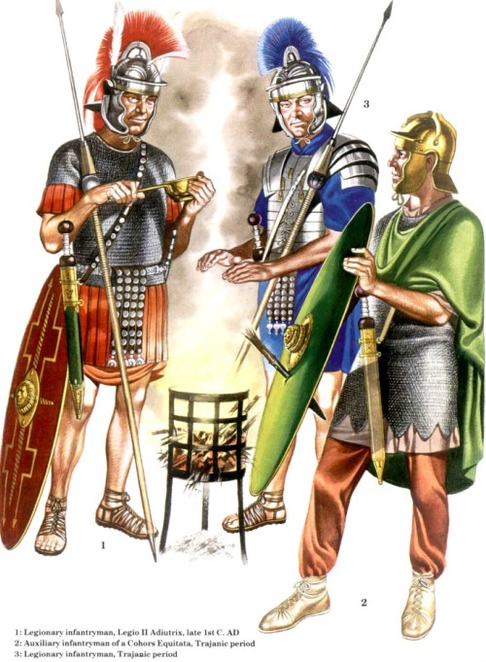

Slide 10
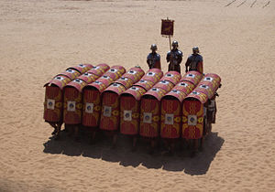

Slide 11
1. Для выбора консулов граждане собирались на Марсовом поле
2. Оба консула в Риме обладали равноправной властью
3. Для выборов народных трибунов граждане часто собирались на Форуме
4. Все консулы пожизненно становились сенаторами
5. Сенат отчитывался перед гражданами за свои действия
6. Римское войско делилось на легионы
7. Перед боем римляне строились в три линии
8. Первыми бой начинали самые опытные воины
9. Даже останавливаясь на одну ночь, римляне строили хорошо укреплённый лагерь

